Slide 1
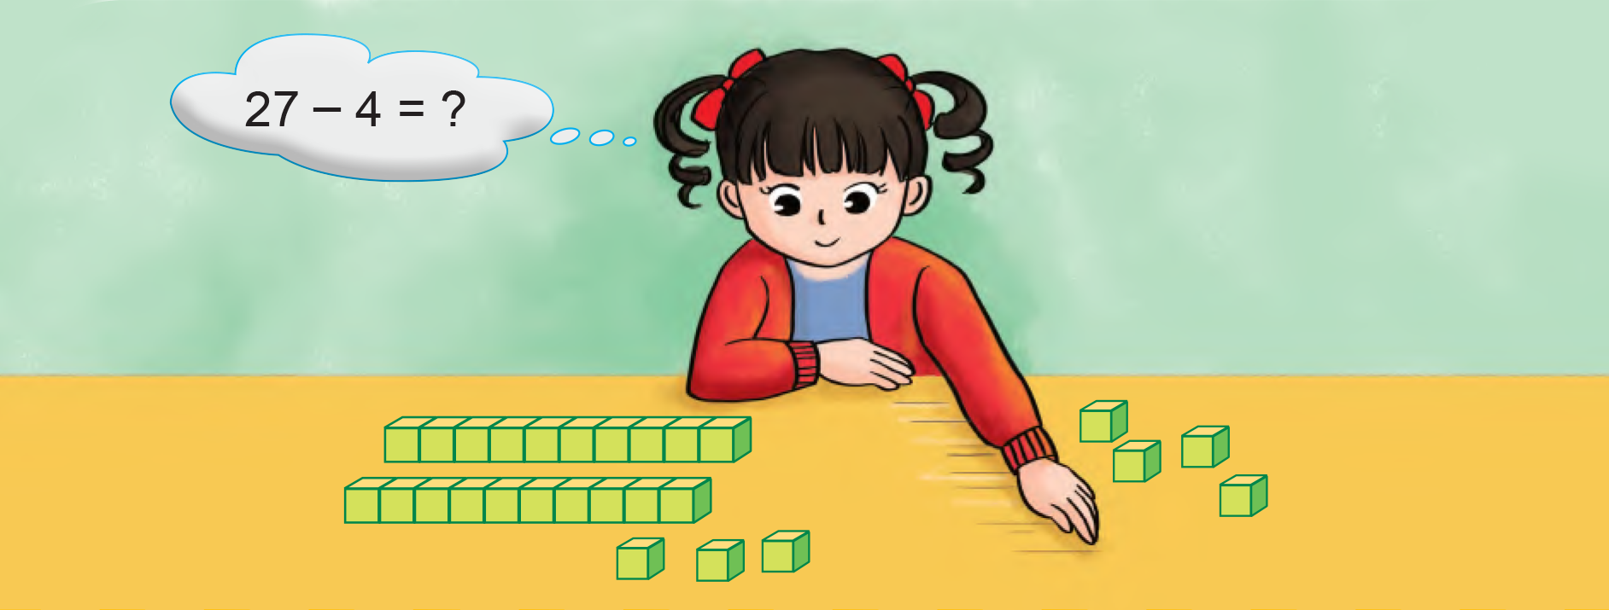
Toán:
Phép trừ dạng: 27 - 4; 63 - 40

Slide 2
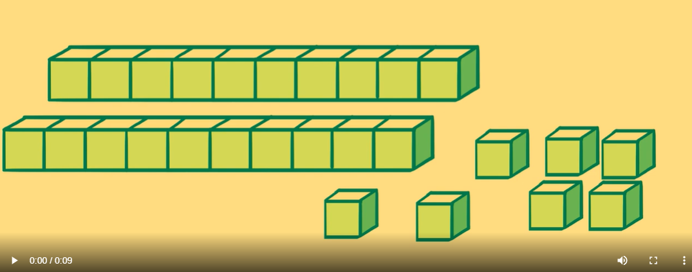
27 – 4 = ?

Slide 3
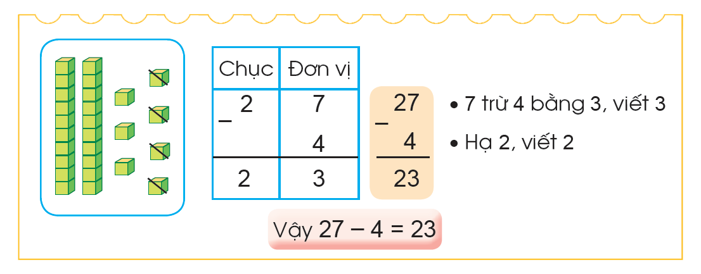
2
7
-
4
2
3
27

Slide 4
32
53
72
81

Slide 5
46
5
58
4
28
7
69
9
-
-
-
-
41
54
21
60

Slide 6
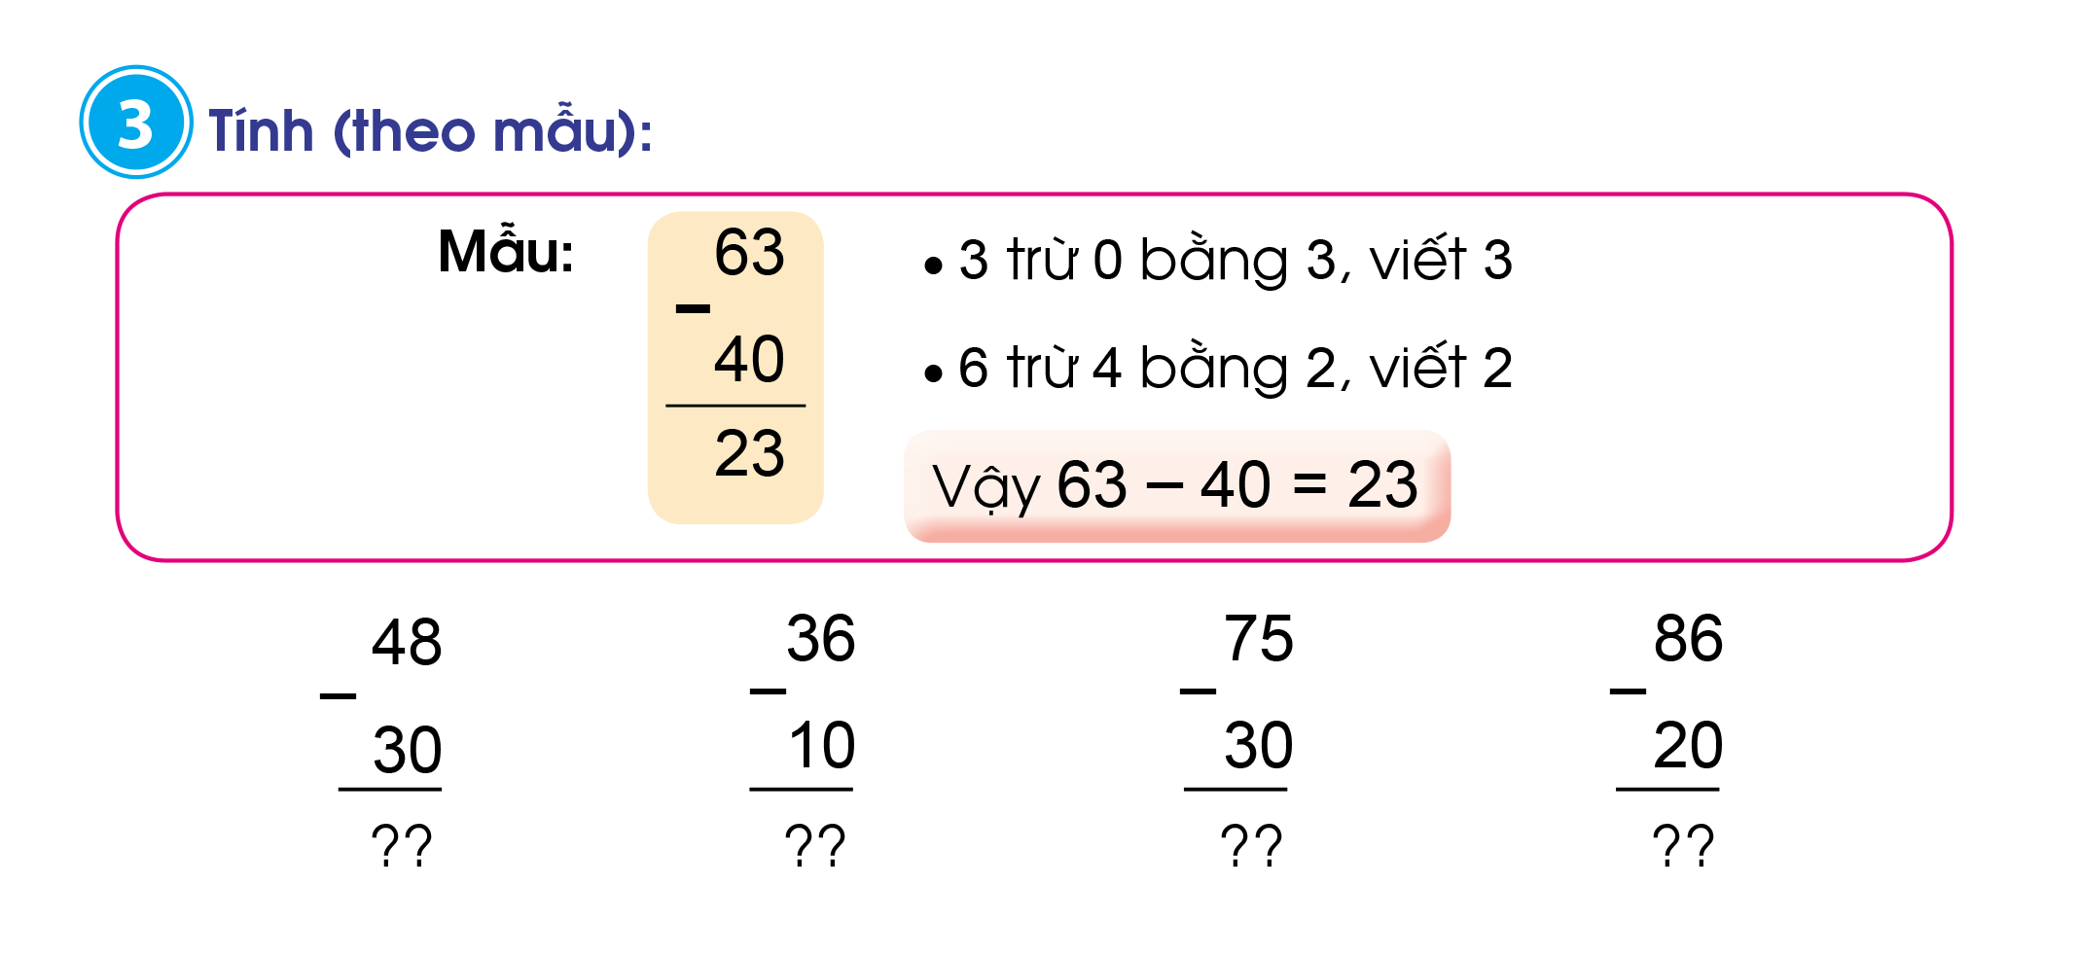
18
26
45
66

Slide 7
27
10
91
50
88
70
56
20
-
-
-
-
36
17
41
18

Slide 8
